Slide 1
Bases de Dados Databases
Modelo relacional de dados. Dependências Funcionais.
Relational data model. Functional Dependencies.
Nuno Escudeiro – nfe@isep.ipp.pt

Slide 2
Sumário Outline
Normalização revista
Dependências Funcionais. Diagrama de DF
Normalização e DF
Axiomas de Armstrong
Inferência da chave primária
Regras de Integridade (domínio, identidade, referencial, aplicacional)
Revisited data normalization
Functional Dependencies. FD diagram
Data normalization and FD
Armstrong's Axioms
Primary key disclosure
Integrity Rules (domain, identity, referential, application)

Slide 3
Sumário Outline
Normalização revista
Dependências Funcionais. Diagrama de DF
Normalização e DF
Axiomas de Armstrong
Inferência da chave primária
Regras de Integridade (domínio, identidade, referencial, aplicacional)
Revisited data normalization
Functional Dependencies. FD diagram
Data normalization and FD
Armstrong's Axioms
Primary key disclosure
Integrity Rules (domain, identity, referential, application)

Slide 4
Processo de Modelação de Dados Data Modeling Process
CONCEPTUAL
CONCEPTUAL
Student
Enrolled
Course
N
N
Tecnologia BD: se RELACIONAL então NORMALIZAÇÃO
DB Technology: if RELATIONAL then NORMALIZATION
LÓGICO
LOGICAL
Enrolled
Course
Student
student
course
enrollDt
grade
identifier
name
semester
number
name
FÍSICO
PHYSICAL
create table student(number char(10) primary key, name varchar(100) not null);
create table course(identifier char(5) primary key, name varchar(100) not null, semester integer);
create table enrolled(student char(10), course char(5), enrollDt date not null, grade decimal(3,1), constraint pk_enrolled primary key(student, course));
alter table enrolled add constraint fk_student foreign key (student) references student(number);
alter table enrolled add constraint fk_course foreign key (course) references course(identifier);

Slide 5
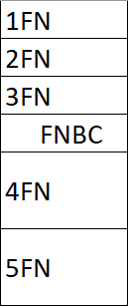
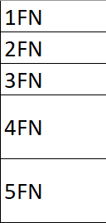
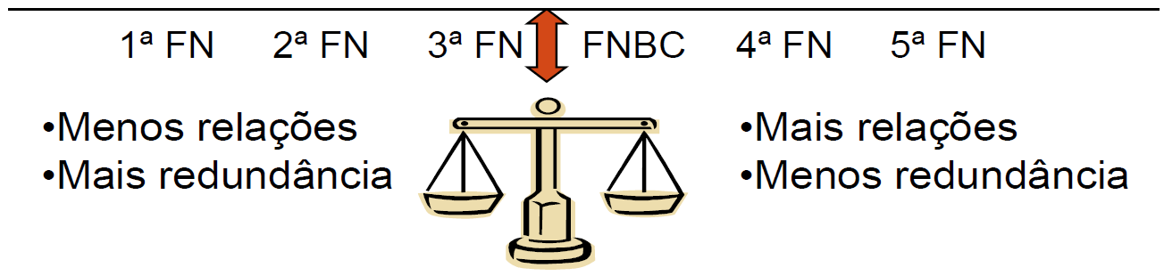
Normalização → Formas Normais Data normalization → Normal Forms
A Normalização é um processo sistemático de construção de modelos de dados relacionais baseado nas Dependências Funcionais, Dependências Multivalor e Dependências de Junção
Definem-se cinco formas normais: 1FN a 5FN e
Uma Forma Normal intermédia, entre a 3FN e a 4FN: Forma Normal de Boyce-Codd (FNBC)
Na prática, na maioria dos casos, opta-se por modelos na 3FN ou na Forma Normal de Boyce-Codd
À medida que se progride na sequência de formas normais, da 1FN para a 5FN, vamos reduzindo a redundância à custa de gerar novas Relações/Tabelas.
Based on Functional Dependencies, Multivalued Dependencies and Join Dependencies, the Data Normalization process is defined by generating relational data models
Five normal forms are defined: 1NF to 5NF and
An intermediate Normal Form, between 3NF and 4NF: Boyce-Codd Normal Form (BCNF)
In practice, in most cases, relational data models comply to 3NF or Boyce-Codd Normal Form
By progressing in the sequence of normal forms, from 1FN to 5FN, we reduce redundancy at the expense of generating new Relations/Tables.
Menos Relações
Less Relations
Mais Redundância
Higher Redundancy
Mais Relações
More Relations
Menos Redundância
Less Redundancy

Slide 6
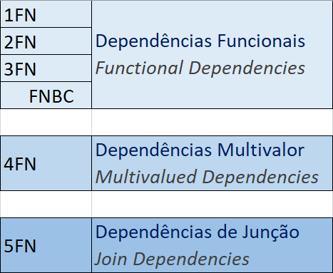
Formas Normais Normal Forms
Menor redundância; mais tabelas, mais joins
Less redundancy; more tables, more joins

Slide 7
Sumário Outline
Normalização revista
Dependências Funcionais. Diagrama de DF
Normalização e DF
Axiomas de Armstrong
Inferência da chave primária
Regras de Integridade (domínio, identidade, referencial, aplicacional)
Revisited data normalization
Functional Dependencies. FD diagram
Data normalization and FD
Armstrong's Axioms
Primary key disclosure
Integrity Rules (domain, identity, referential, application)

Slide 8
Dependência Funcional Functional Dependency
Numa relação R, diz-se que o atributo Y é funcionalmente dependente de X, (X, Y) ε R, se e só se, em qualquer instante, cada valor de X em R tem associado um único valor de Y em R
X → Y, X e Y são conjuntos de atributos de R
A chave primária de uma relação determina todos os seus atributos, i.e., todos os atributos de uma relação são funcionalmente dependentes da chave.
In a relation R, the attribute Y is said to be functionally dependent on X, (X, Y) ε R, if and only if, at any time, each value of X in R has associated a single value of Y in R
X → Y, X and Y are sets of attributes of R
The primary key of a relationship determines all of its attributes, i.e., all attributes of a relationship are functionally dependent on the key.

Slide 9
Dependência Funcional Functional Dependency
Exemplo
número de aluno → nome de aluno
O nome de aluno depende funcionalmente do número de aluno, ou,
O número de aluno determina o nome do aluno
A chave primária de uma relação determina todos os seus atributos, i.e., todos os atributos de uma relação são funcionalmente dependentes da chave.
Example
student number → student name
The student name functionally depends on the student number, or,
The student number determines student name
The primary key of a relationship determines all of its attributes, i.e., all attributes of a relationship are functionally dependent on the key.

Slide 10
Dependência Funcional Functional Dependency
Seja a relação R(X, Y, Z), podemos afirmar que:
Given relation R(X, Y, Z), can we claim that:
X → Y ?
X → Z ?
Y → X ?
Z → X ?
X | Y | Z
1 | Abc | Abc
4 | Jkl | Abc
2 | Def | Abc
3 | Ghi | Def
5 | Mno | Abc

Slide 11
Dependência Funcional Functional Dependency
Uma CHAVE CANDIDATA é um conjunto de atributos de uma relação que deterina funcionalmente todos os seus atributos.
A CHAVE PRIMÁRIA de uma relação é uma das suas CHAVES CANDIDATAS
… com número de atributos mínimo.
A CANDIDATE KEY is a set of attributes of a relationship that determine all of its attributes.
The PRIMARY KEY of a relationship is one of its CANDIDATE KEYS
… with a minimal number of attributes.
Seja a relação R(X, Y, Z), podemos afirmar que:
Given relation R(X, Y, Z), can we claim that:
X → Y
X → Z
Y → X
Z → X
Chaves candidatas?
Candidate keys?
X | Y | Z
1 | Abc | Abc
4 | Jkl | Abc
2 | Def | Abc
3 | Ghi | Def
5 | Mno | Abc
Chaves candidatas / Candidate keys:
{X, Y, Z}
{X, Y}
{X, Z}
{Y, Z}
{X}
{Y}
Super-keys

Slide 12

Dependência Funcional Functional Dependency
1, 2
12, 13, 14, 23, 24
123, 124, 234
1234
Departamento → NrEmpregado ?
NrEmpregado → Departamento ?
Nome → Apelido ?
Apelido → Nome ?
Chaves candidatas?
Candidate keys?
Departament → EmployeeNr ?
EmployeeNr → Department ?
GivenName → FamilyName ?
FamilyName → GivenName ?

Slide 13
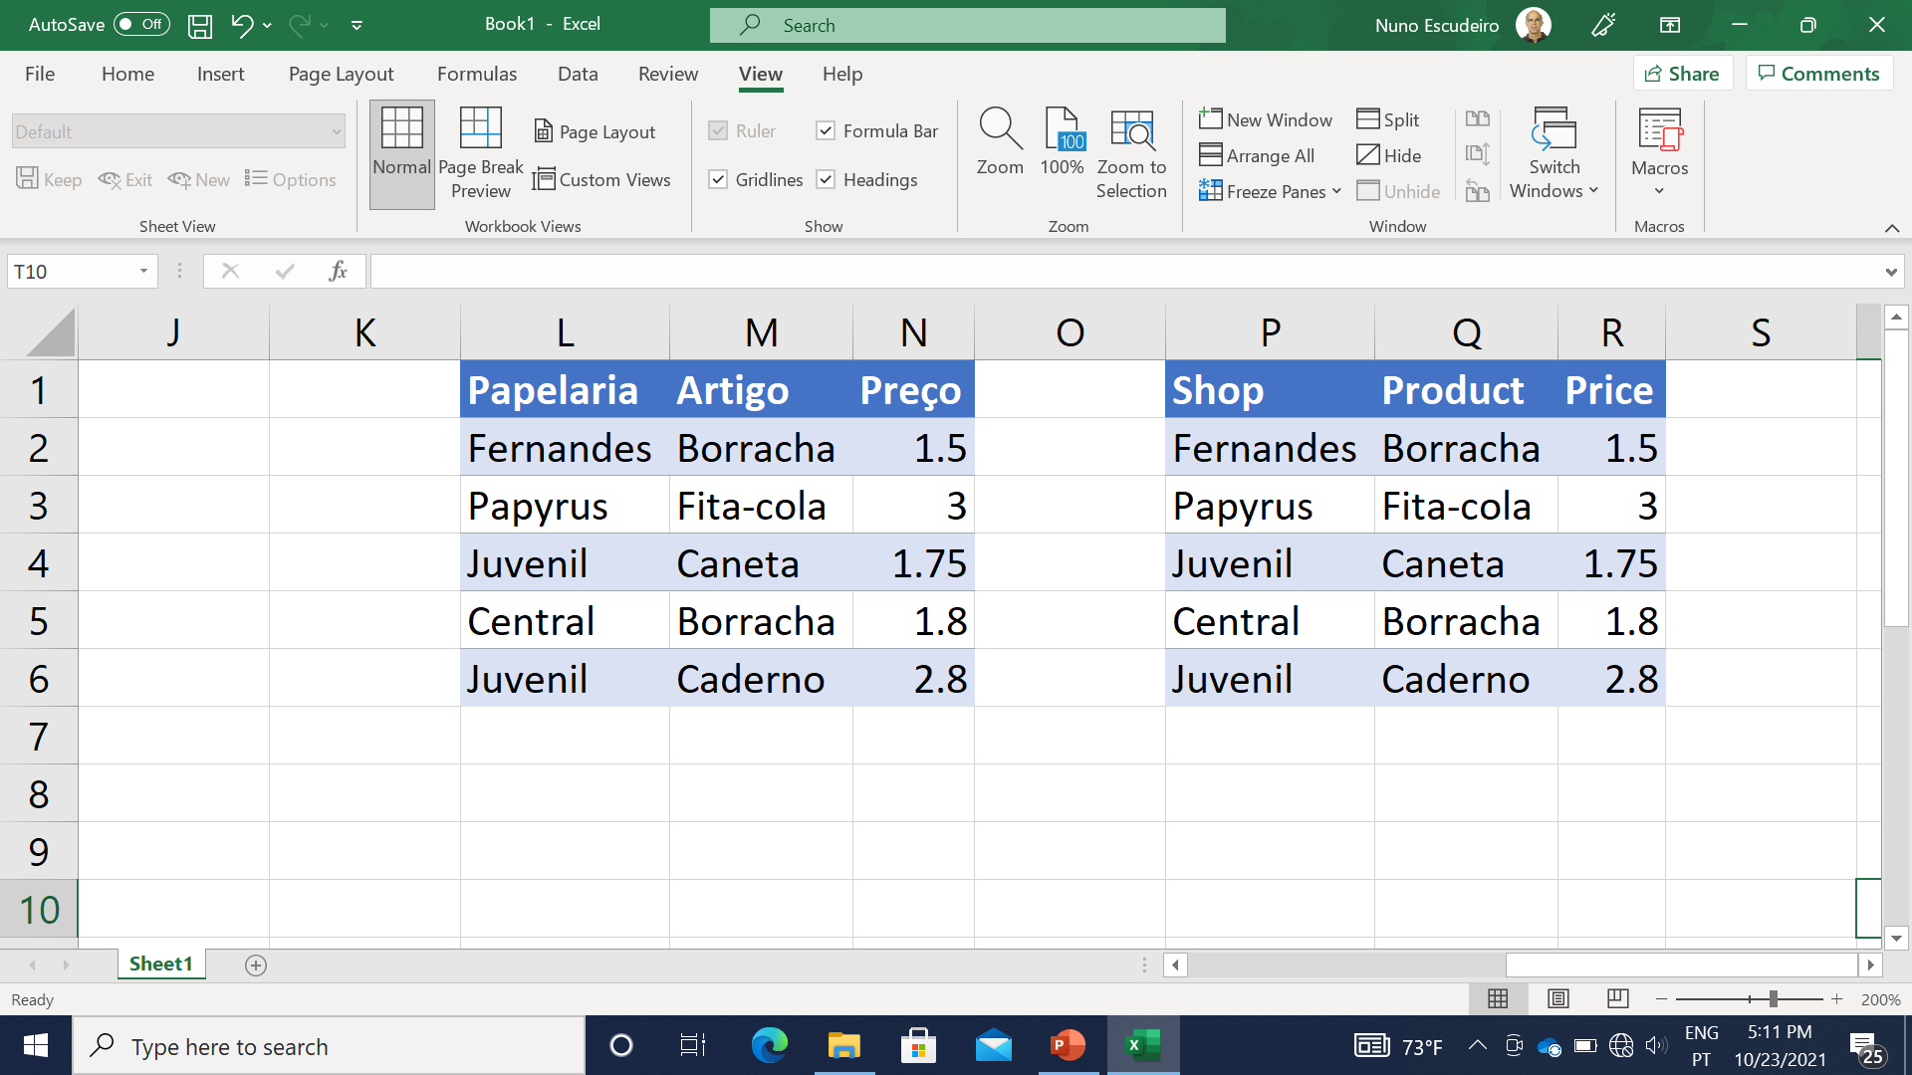
Dependência Funcional Parcial Parcial Functional Dependency
Artigo → Preço ?
Papelaria → Preço ?
Pode-se dizer que o Preço é funcionalmente dependente de quê?
… {Papelaria, Artigo}
Product → Price ?
Shop → Price ?
Price is determined/functionally depending on?
… {Shop, Product}

Slide 14
Dependência Funcional Parcial Parcial Functional Dependency
Dependência Funcional Total
Numa relação R, o atributo Y é funcionalmente dependente total de X (x, y Î R), se e só se, Y é funcionalmente dependente de X e não é funcionalmente dependente de qualquer subconjunto dos atributos de X.
Se Y é funcionalmente dependente de X mas também é funcionalmente dependente de um subconjunto de X, então existe uma Dependência Funcional Parcial entre X e Y
Imaginem que definimos a chave primária
(Papelaria, Artigo, Preço)
mas que, entretanto se decide que o preço de cada produto deve ser igual em todas as papelarias, ou seja,
Artigo → Preço
…
Ficamos com uma DF Parcial
1.5
Total Functional Dependence
In an R relation, the attribute Y is functionally fully dependent on X (x, y Î R), if and only if Y is functionally dependent on X and not functionally dependent on any subset of the attributes of X.
If Y is functionally dependent on X but is also functionally dependent on a subset of X, then there is a Partial Functional Dependency between X and Y
Imagine the following primary key is defined
(Shop, Product, Price)
but, in the meanwhile it is decided that the price of each prodcut has to be the same in any shop, i.e.,
Product → Price
…
A Parcial FD appears
1.5

Slide 15
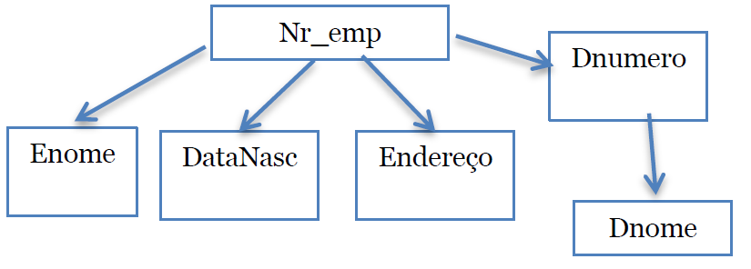
Dependência Funcional Transitiva Transitive Functional Dependency
Dependência Funcional Transitiva
Uma dependência funcional R: X → Y é Transitiva, se existe um atributo Z que não é um subconjunto de X, tal que X → Z e Z → Y
Exemplo: Considere o seguinte esquema de dependências funcionais:
Empregado = {Nr_emp, Enome, DataNasc, Endereço, Dnumero, Dnome}
DF:
Nr_emp -> Enome, DataNasc, Endereço, DNumero
Dnumero -> Dnome
A dependência funcional Nr_emp -> Dnome é transitiva para Dnumero, pois ambas as dependências NR_emp -> Dnumero e Dnumero -> Dnome se verificam e Dnumero não é nem chave primária nem um subconjunto da chave da relação.
Transitive Functional Dependence
A functional dependency R: X → Y is Transitive if there is an attribute Z that is not a subset of X, such that X → Z and Z → Y
Example: Consider the following functional dependency scheme:
Employee = {emp_Nr, Ename, Date of Birth, Address, Dnumber, Dname}
FD:
Nr_emp -> Ename, Date of Birth, Address, DNumber
Dnumber -> Dname
The functional dependency Nr_emp -> Dname is transitive for Dnumero, since both the dependencies NR_emp -> Dnumero and Dnumero -> Dname are verified and Dnumero is neither a primary key nor a subset of the relation's key.

Slide 16
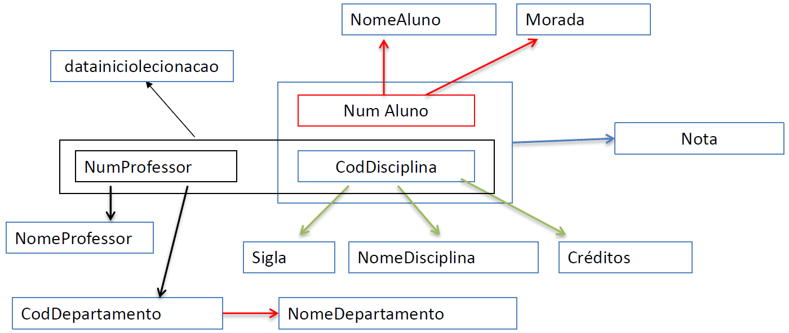
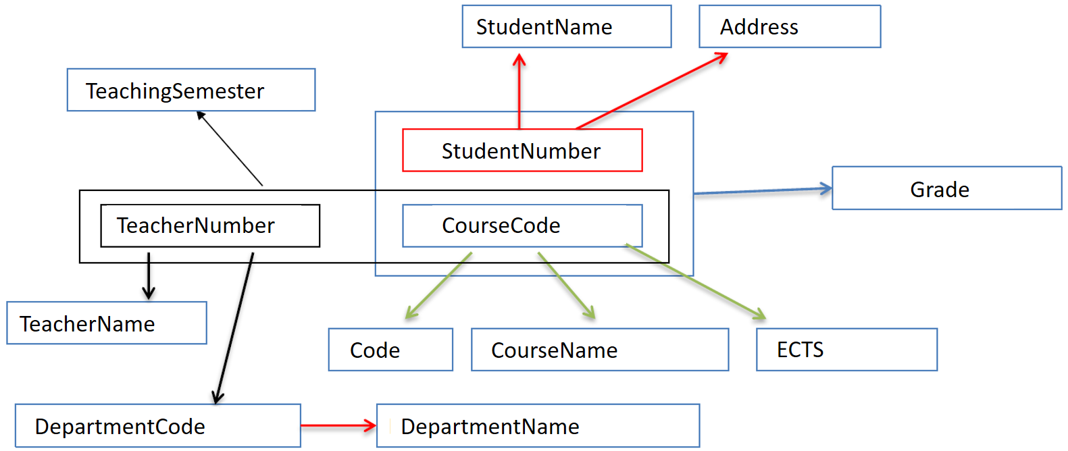
Diagrama de Dependências Funcionais Functional Dependencies Diagram
MODELO RELACIONAL DE DADOS
NumAluno → NomeAluno, Morada
(NumAluno, CodDisciplina) → Nota
NumProfessor → CodDepartamento
CodDepartamento → NomeDepartamento
(NumProfessor, CodDisciplina) → dataininiolecionacao
StudentNumber→ StudentName, Address
(StudentNumber, CourseCode) → Grade
TeacherNumber → DepartmentCode
DepartmentCode→ DepartmentName
(TeacherNumber, CourseCode) → TeachingSemester

Slide 17
Sumário Outline
Normalização revista
Dependências Funcionais. Diagrama de DF
Normalização e DF
Axiomas de Armstrong
Inferência da chave primária
Regras de Integridade (domínio, identidade, referencial, aplicacional)
Revisited data normalization
Functional Dependencies. FD diagram
Data normalization and FD
Armstrong's Axioms
Primary key disclosure
Integrity Rules (domain, identity, referential, application)

Slide 18
Formas Normais Normal Forms
Menor redundância; mais tabelas, mais joins
Less redundancy; more tables, more joins

Slide 19
Normalização Data normalization
Set of tables, each one described by a set of attributes (schema)
Identify its primary key:
Armstrong axioms
Domain semantics
Schema with primary keys identified. Some attributes might be relations, collections, sets, lists
Map all attributes to scalar datatypes; no attribute has relations as its instances.
Convert attributes represented by relations, collections, sets, lists, arrays to scalar/single-element/nondecomposable forms
1NF
Remove Partial FD
2NF
Remove Transitive FD
3NF
Remove FD non-key-attributes → key-attributes
BCNF

Slide 20
Normalização: 1FN Data normalization: 1NF
Uma relação está na 1FN se:
A chave primária está definida
Todos os atributos estão definidos em domínios que contêm apenas valores escalares/atómicos, isto é, nenhum atributo pode ser instanciado com uma relação ou coleções de valores
Todos os atributos são escalares e dependem funcionalmente da chave primária
A relationship is at 1FN if:
The Primary Key is defined
All attributes are defined in domains that contain only scalar/atomic values, i.e., no attributes can be instantiated with a relation or collections of values
All attributes are scalar and functionally dependent on the primary key

Slide 21
Normalização: 2FN Data normalization: 2NF
Uma relação está na 2FN se:
Estiver na 1FN – as FN são cumulativas!
Cada atributo não chave depende funcionalmente da totalidade da chave
Não existem DF Parciais da chave
Todos os atributos que não pertencem à chave dependem funcionalmente da chave no seu conjunto e não dependem de nenhum dos seus elementos ou subconjuntos tomados isoladamente, não existem DF Parciais da chave
A relationship is at 2NF if:
It is in 1NF – NFs are cumulative!
Each non-key attribute functionally depends on the entirety of the key.
There are no Partial FDs of the key
All attributes that do not belong to the key functionally depend on the key as a whole and do not depend on any of its elements or subsets taken separately, there are no Partial FD of the key
SummerCourse(hostUniv, courseId, courseName, subject, leadProf, leadProfName, startDt)

Slide 22
Normalização: 2FN Data normalization: 2NF
Uma relação está na 2FN se:
Estiver na 1FN – as FN são cumulativas!
Cada atributo não chave depende funcionalmente da totalidade da chave
Não existem DF Parciais da chave
Todos os atributos que não pertencem à chave dependem funcionalmente da chave no seu conjunto e não dependem de nenhum dos seus elementos ou subconjuntos tomados isoladamente, não existem DF Parciais da chave
A relationship is at 2NF if:
It is in 1NF – NFs are cumulative!
Each non-key attribute functionally depends on the entirety of the key.
There are no Partial FDs of the key
All attributes that do not belong to the key functionally depend on the key as a whole and do not depend on any of its elements or subsets taken separately, there are no Partial FD of the key
SummerCourse(hostUniv, courseId, courseName, subject, leadProf, leadProfName, startDt)
SummerCourse(hostUniv, courseId, leadProf, leadProfName, startDt)
Course(courseId, courseName, subject)

Slide 23
Normalização: 2FN Data normalization: 2NF
Está na 2FN obrigatoriamente uma vez que não podem existir DF Parciais sobre uma chave primária com um único atributo
It has to be since it is not possible to have Partial FD over a single-attribute primary key
Aluno (idAluno, nome, morada, codigoCurso)
Curso (codigo, nome, vagas)
Sabendo que este esquema relacional está na 1FN ...
... podemos concluir que está na 2FN?
Student(studentId, name, address, degreeCode)
Degree (code, name, vacancies)
Knowing that this schema is in 1NF ...
... can we conclude it is in 2NF?
Esquemas relacionais que estejam na 1FN e que não contenham chaves primárias concatenadas estão também na 2FN.
Relational schemas in the 1NF that do not possess any concatenated primary key are also in the 2FN.

Slide 24
Normalização: 3FN Data normalization: 3NF
Uma relação está na 3FN se:
Estiver na 2FN
Nenhum dos seus atributos depende funcionalmente de atributos não chave
Nenhum dos atributos que não fazem parte da chave pode ser funcionalmente dependente de qualquer combinação dos restantes, i.e., não existem DF Transitivas
Cada atributo depende apenas da chave e não de qualquer outro atributo ou conjunto de atributos; não existem DF Transitivas
A relationship is at 3NF if:
It is at 2NF
None of its attributes functionally depend on non-key attributes
None of the attributes that are not part of the key can be functionally dependent on any combination of the rest, i.e., there are no Transitive FD
Each attribute depends only on the key and not on any other attribute or set of attributes; there are no Transitive FD
SummerCourse(hostUniv, courseId, courseName, subject, leadProf, leadProfName, startDt)
SummerCourse(hostUniv, courseId, leadProf, leadProfName, startDt)
Course(courseId, courseName, subject)
SummerCourse(hostUniv, courseId, leadProf, startDt)
Course(courseId, courseName, subject)
Professor(profId, profName)

Slide 25
Normalização: 3FN Data normalization: 3NF
Aluno (idAluno, nome)
Curso (codigo, vagas)
Matricula (idAluno, codigoCurso)
Sabendo que este esquema relacional está na 2FN ...
... podemos concluir que está na 3FN?
Student(studentId, name)
Degree (code, vacancies)
Enrollment(studentId, degreeCode)
Knowing that this schema is in 2NF ...
... can we conclude it is in 3NF?
Está na 3FN obrigatoriamente uma vez que não podem existir DF Transitivas sobre um conjunto de atributos não-chave com um único atributo
It has to be since it is not possible to have Transitive FD over a set of non-key attributes with a single attribute.
Esquemas relacionais que estejam na 2FN e que tenham um único atributo não-chave estão também na 3FN.
Relational schemas in the 2NF that possess a single non-key attribute are also in the 3FN.

Slide 26
Normalização Data normalization
Set of tables, each one described by a set of attributes (schema)
Identify its primary key:
Armstrong axioms
Domain semantics
Schema with primary keys identified. Some attributes might be relations, collections, sets, lists
Map all attributes to scalar datatypes; no attribute has relations as its instances.
Convert attributes represented by relations, collections, sets, lists, arrays to scalar/single-element/nondecomposable forms
1NF
Remove Partial FD
2NF
Remove Transitive FD
3NF
Remove FD non-key-attributes → key-attributes
BCNF

Slide 27
Sumário Outline
Normalização revista
Dependências Funcionais. Diagrama de DF
Normalização e DF
Axiomas de Armstrong
Inferência da chave primária
Regras de Integridade (domínio, identidade, referencial, aplicacional)
Revisited data normalization
Functional Dependencies. FD diagram
Data normalization and FD
Armstrong's Axioms
Primary key disclosure
Integrity Rules (domain, identity, referential, application)

Slide 28
Axiomas de Armstrong Armstrong’s axioms
Regras de Inferência de DF. Dada uma relação R com um conjunto A de atributos e DF dependências funcionais, e possível inferir outras DF (triviais ou derivadas) usando os axiomas de Armstrong
Axiomas de Armstrong
– União – Se X → Y e X → Z, então X → YZ
– Decomposição – Se X → YZ , então X → Y e X → Z
– Transitividade – Se X → Y e Y → Z, então X → Z
– Pseudo-transitividade – Se X → Y e WY → Z então WX → Z
– Extensão (Aumento) – Se X →Y, Z contido em U, então XZ → YZ
– Reflexibidade – Se X ⊇ Y, então X → Y
FD Inference Rules. Given a relation R with a set A of attributes and functional dependencies, it is possible to infer other FD (trivial or derivative) using Armstrong's axioms
Armstrong's Axioms
– Union – If X → Y and X → Z, then X → YZ
– Decomposition – If X → YZ , then X → Y and X → Z
– Transitivity – If X → Y and Y → Z, then X → Z
– Pseudo-transitivity – If X → Y and WY → Z then WX → Z
– Extension (Increase) – If X →Y, Z contained in U, then XZ → YZ
– Reflexivity – If X ⊇ Y, then X → Y

Slide 29
Axiomas de Armstrong: exemplos Armstrong’s axioms; examples
– União: Se X → Y e X → Z, então X → YZ se matrícula → marca e matrícula → modelo, então matrícula → marca, modelo
– Decomposição: Se X → YZ , então X → Y e X → Z se matrícula → (marca, modelo) então matrícula → marca e matrícula → modelo
– Transitividade: Se X → Y e Y → Z, então X → Z se matrícula → modelo e modelo → marca, então matrícula → marca
– Pseudo-transitividade: Se X → Y e WY → Z então WX → Z se matrícula → modelo e (marca, modelo) → cor, então (matrícula, marca) → cor
– Extensão (Aumento) – Se X →Y, então XZ → YZ, Z em U se matrícula → marca, então (matrícula, cor) → (marca, cor)
– Reflexibidade – Se X ⊇ Y, então X → Y (marca, modelo) → marca
Autocarro={matrícula, marca, modelo, cor}
– Union: If X → Y and X → Z, then X → YZ if registry → brand and registry → model, then registry → brand, model
– Decomposition: If X → YZ , then X → Y and X → Z if registry → brand, model, then registry → brand and registry → model
– Transitivity: If X → Y and Y → Z, then X → Z if registry → model and model → brand, then registry → brand
– Pseudo-transitivity: If X → Y and WY → Z then WX → Z if registry → model and (brand, model) → color, then (registry, brand) → color
– Extension (Increase): If X →Y, Z contained in U, then XZ → YZ if registry → brand, then (registry, color) → (brand, color)
– Reflexivity: If X ⊇ Y, then X → Y (brand, model) → brand
Bus={registry, brand, model, color}

Slide 30
Sumário Outline
Normalização revista
Dependências Funcionais. Diagrama de DF
Normalização e DF
Axiomas de Armstrong
Inferência da chave primária
Regras de Integridade (domínio, identidade, referencial, aplicacional)
Revisited data normalization
Functional Dependencies. FD diagram
Data normalization and FD
Armstrong's Axioms
Primary key disclosure
Integrity Rules (domain, identity, referential, application)

Slide 31
Determinação chave primária Primary key disclosure
a) Seja a Relação R(A,B,C,D) e as seguintes DF : B -> D e AB -> C
- A chave primaria da relação é AB
Aplicou-se os axiomas de Armstrong.
Aumento à DF B -> D => AB-> AD
União AB -> C e AB -> AD => AB -> CD
b) Seja R(A,B,C,D,E) e as seguintes DF : AB -> CE ; E -> AB e C -> D
- As chaves candidatas da relação são AB e E
Aplicou-se os axiomas de Armstrong.
Decomposição AB -> CE => AB -> C e AB ->E
Transitividade AB -> C e C -> D => AB -> CD
Transitividade AB -> CD e AB -> E => AB-> CDE
ou
Decomposição AB -> CE => AB -> C e AB ->E
Transitividade AB -> C e C -> D => AB -> CD
Transitividade E –> AB e AB -> CD => E-> ABCD
a) Given relation R(A,B,C,D) and the following FD: B -> D e AB -> C
- The primary key is AB
Applying Armstrong’s axioms:
Extension: B -> D => AB-> AD
Union: AB -> C e AB -> AD => AB -> CD
b) Given R(A,B,C,D,E) and FD: AB -> CE ; E -> AB e C -> D
- Candidate keys of relation R are AB and E
Applying Armstrong’s axioms:
Decomposition: AB -> CE => AB -> C e AB ->E
Transitividade AB -> C e C -> D => AB -> CD
Transitividade AB -> CD e AB -> E => AB-> CDE
or
Decomposição AB -> CE => AB -> C e AB ->E
Transitivity: AB -> C and C -> D => AB -> CD
Transitivity: E –> AB and AB -> CD => E-> ABCD

Slide 32
Determinação chave primária Primary key disclosure
Primary key: {H, I}
R(H, I, J, K, L, M, N, O)
1NF: R(H, I, J, K, L, M, N, O)
Primary Key
Scalar attributes
2NF: R(H, I, J, K, N, O)
1NF S(I, M)
No Partial FD
3NF: R(H, I, J, K)
2NF S(I, M)
No Transitive FD T(K, O)
U(J, N)
Qual é a chave primária da relação R?
R (H, I, J, K, L, M, N, O)
dadas as seguintes DF:
H, I → J, K, L, N
I → M
J → N
K → O
Considerando a chave primária identificada, em que FN se encontra a relação R?
Normalize R à 3FN.
What is the primary key of the relation R?
R (H, I, J, K, L, M, N, O)
given the FD:
H, I → J, K, L, N
I → M
J → N
K → O
Considering the identified primary key, in which normal form is relation R?
Normalize R to 3NF.

Slide 33
Sumário Outline
Normalização revista
Dependências Funcionais. Diagrama de DF
Normalização e DF
Axiomas de Armstrong
Inferência da chave primária
Regras de Integridade (domínio, identidade, referencial, aplicacional)
Revisited data normalization
Functional Dependencies. FD diagram
Data normalization and FD
Armstrong's Axioms
Primary key disclosure
Integrity Rules (domain, identity, referential, application)

Slide 34
Integridade de dados Data integrity
Regras de Integridade em BDR
Integridade de Domínio
→ Tipo de dados
Integridade de Identidade
→ Chave primária
Integridade Referencial
→ Chave estrangeira
Integridade Aplicacional
→ Constraints, Programação
Data Integrity Rules in RDB
Domain Integrity
→ Datatypes
Identity Integrity
→ Primary key
Referential Integrity
→ Foreign key
Application Integrity
→ Constraints, Programming
Transações ACID
Atomicidade, Consistência, Fiabilidade, Durabilidade
ACID Transactions
Atomicity, Consistency, Reliability, Durability

Slide 35
Resumo Wrap up
Normalização revista
Dependências Funcionais. Diagrama de DF
Normalização e DF
Axiomas de Armstrong
Inferência da chave primária
Regras de Integridade (domínio, identidade, referencial, aplicacional)
Revisited data normalization
Functional Dependencies. FD diagram
Data normalization and FD
Armstrong's Axioms
Primary key disclosure
Integrity Rules (domain, identity, referential, application)

Slide 36
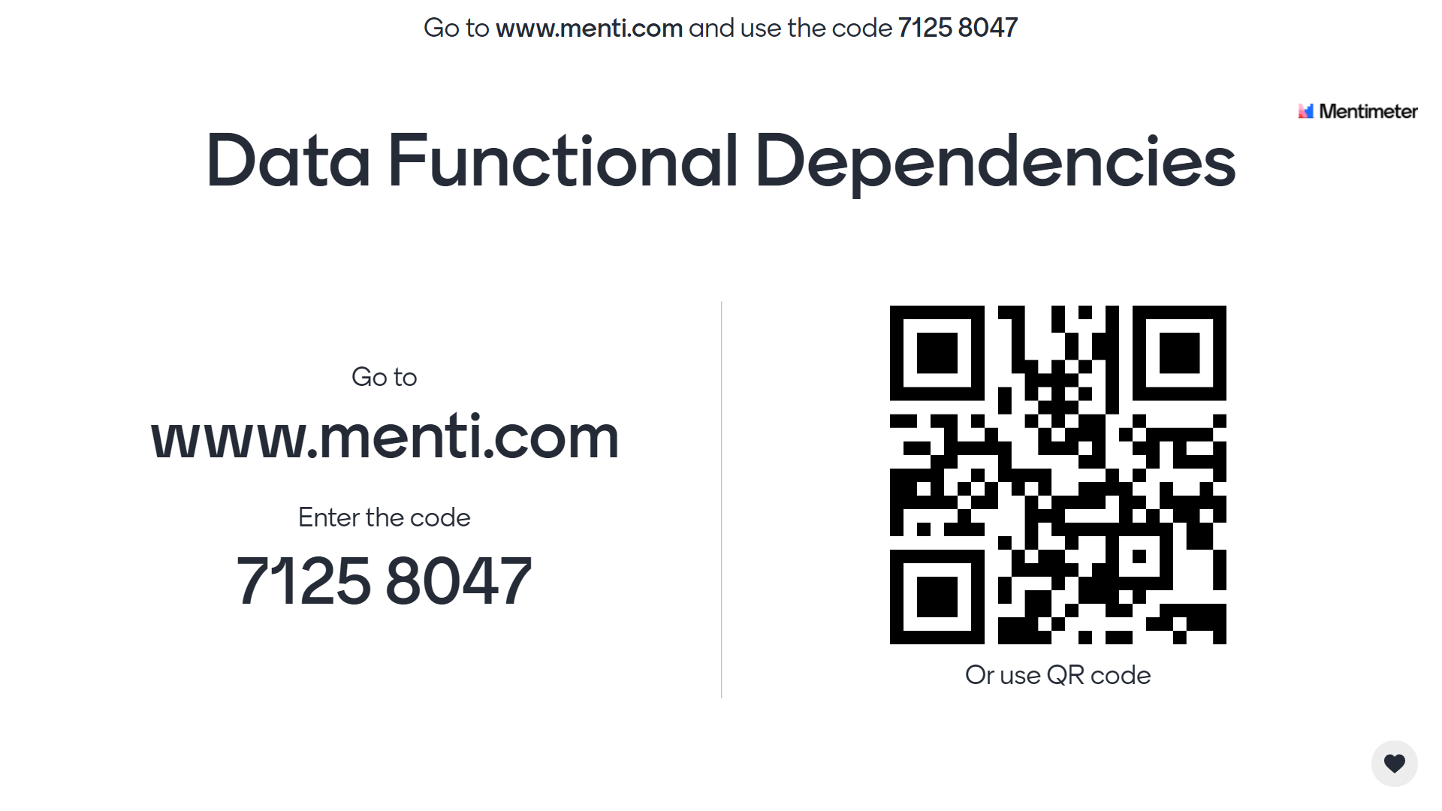
Avaliação da aula Lecture assessment

Slide 37
Diagrama de Dependências Funcionais Functional Dependencies Diagram
Formando = {número, nome, codNacionalidade}
País = {código, nome}
Curso = {código, nome, vagas}
Inscrição = {numFormando, codCurso, data, avaliação}
Construir o diagrama de DF do esquema:
Build the FD diagram of the following schema:
Formando
País
Inscrição
Curso

Slide 38
Diagrama de Dependências Funcionais Functional Dependencies Diagram
MODELO RELACIONAL DE DADOS
StudentName
Address
TeachingSemester
StudentNumber
Grade
TeacherNumber
CourseCode
TeacherName
Code
CourseName
ECTS
CourseName
DepartmentCode
DepartmentName

Slide 39
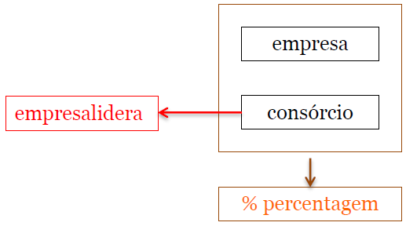
Diagrama de Dependências Funcionais Functional Dependencies Diagram
As empresas do sector de construção civil integram muitos consórcios, por exemplo para executarem projetos ou para outras iniciativas conjuntas, tendo cada empresa em cada consórcio responsabilidade por uma certa percentagem do orçamento envolvido nas suas atividades. Cada consórcio é liderado por uma única empresa.
Companies in the construction sector are part of many consortia, for example to carry out projects or for other joint initiatives, with each company in each consortium being responsible for a certain percentage of the budget involved in their activities. Each consortium is led by a single company.

Slide 40
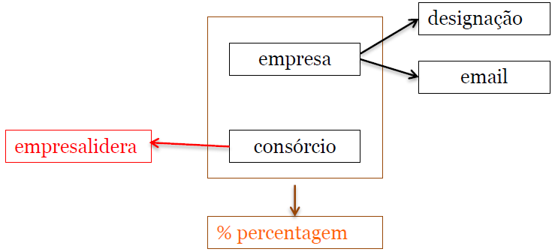
Diagrama de Dependências Funcionais Functional Dependencies Diagram
Para cada empresa interessa manter informação sobre a sua designação e sobre o endereço de correio electrónico.
For each company, it is important to keep information about its name (designação) and email address.

Slide 41
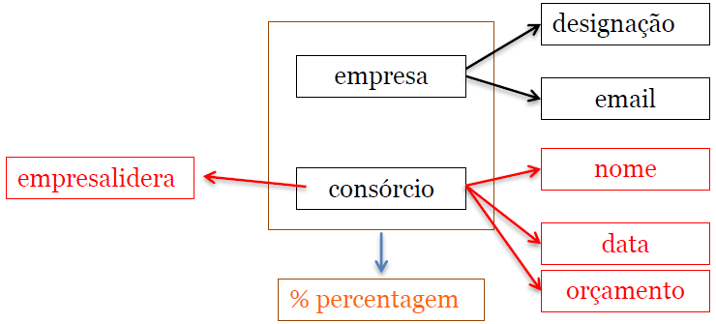
Diagrama de Dependências Funcionais Functional Dependencies Diagram
Sobre cada consórcio interessa manter informação sobre o nome, a data da sua constituição e o valor do orçamento total disponível para o consórcio (em euros).
For each consortium, it is important to keep information about the name (nome), the date of its constitution (data) and the amount of the total budget (orçamento) available for the consortium (in euros).

